Slide 1
Implementación de Microservicios
Spring Boot
EduTech Innovators SPA

Slide 2
Equipo de Trabajo:
Seccion: DSY1103 - 011D
Docente: Eduardo Baeza
Grupo Nº: 2
Integrantes:
Jonathan Larraguibel
Daniel Morales
Danae Miranda

Slide 3
Estructura del sistema
1

Slide 4
A continuación se presentará el proyecto de Edutech Innovators SPA desarrollado en Spring Boot estructurado con tres módulos funcionales
Gestión de Usuarios: manejo de cuentas, credenciales y roles.
Gestion de Cursos: administración de contenidos académicos.
Gestion de Soporte: gestión de tickets para consultas o incidencias.

Slide 5
Diagrama de Arquitectura Modular
2

Slide 6
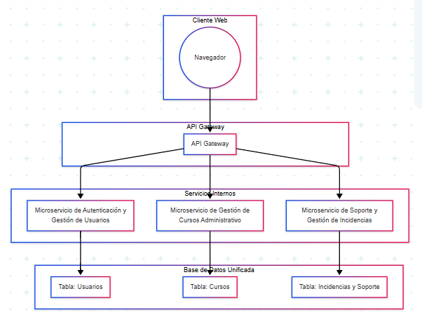
El proyecto esta estructurado en tres modulos

Slide 7
Gestion de Usuario
3

Slide 8
A continuación se presentará el proyecto de Edutech Innovators SPA desarrollado en Spring Boot estructurado con tres módulos funcionales
Gestión de Usuarios: manejo de cuentas, credenciales y roles.
Gestion de Cursos: administración de contenidos académicos.
Gestion de Soporte: gestión de tickets para consultas o incidencias.

Slide 9
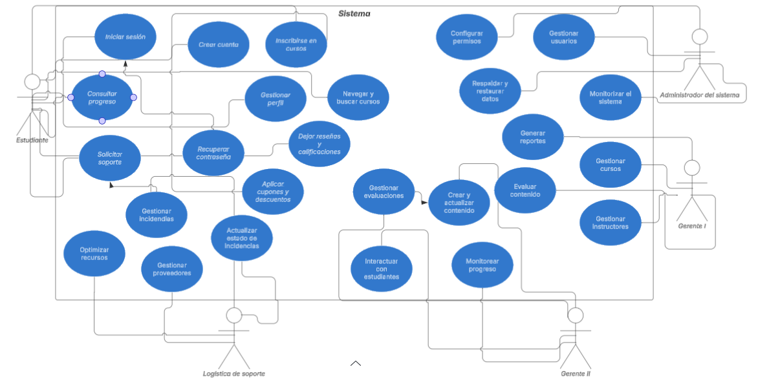
Diagrama de caso de uso

Slide 10
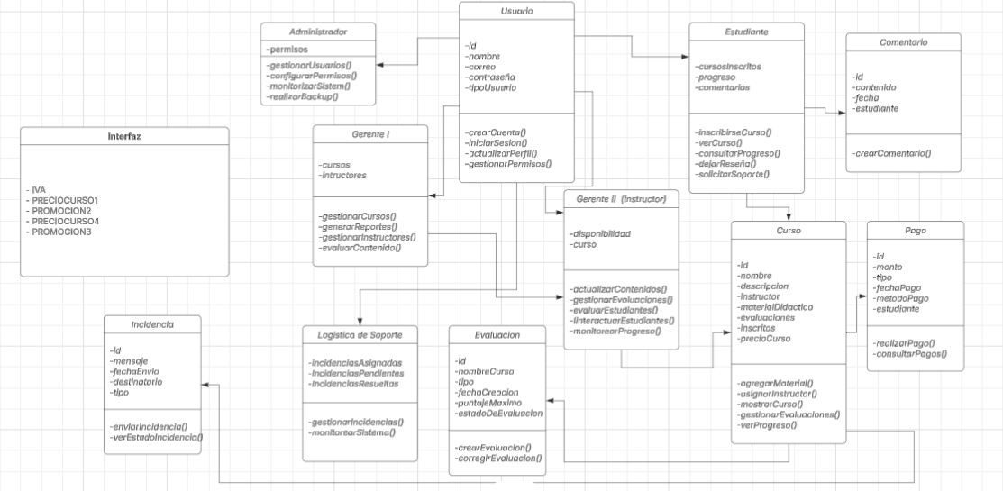
Diagrama de clases

Slide 11
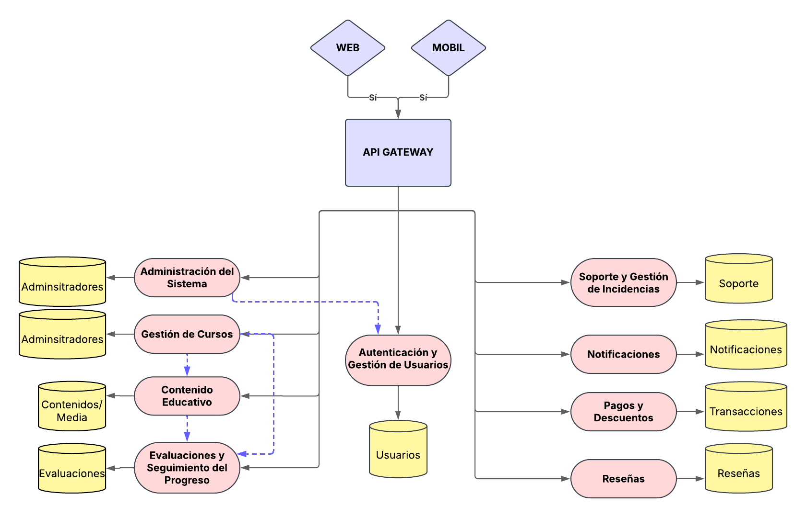
Diagrama de despliegue

